Slide 1
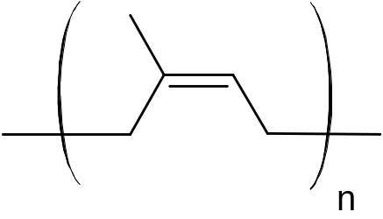
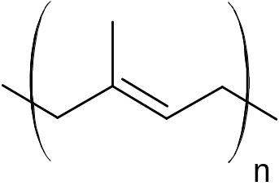
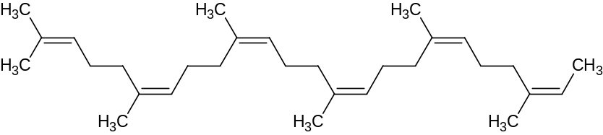
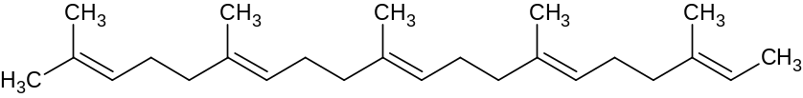
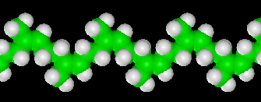
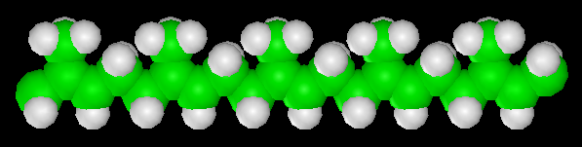
【DFTB】ポリイソプレンのconstant current STM像
化学・ゴム・プラスチックス関連分野
シミュレートモデル
探針： Si₄H₉探針
試料： cis-ポリイソプレン(天然ゴム)、およびtrans-ポリイソプレン(グタペルカ)
スキャンエリア： 20 Å x 10 Å
スキャンモード： Constant current STM
cis-ポリイソプレン（天然ゴム）
trans-ポリイソプレン（グタペルカ）

Slide 2
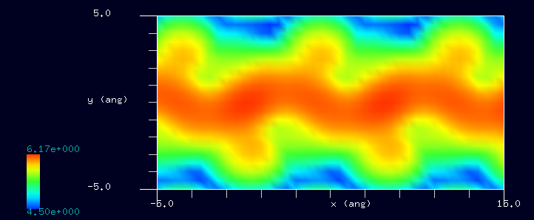

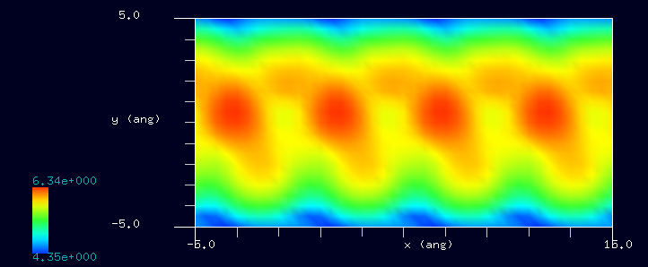

【DFTB】ポリイソプレンのconstant current STM像
化学・ゴム・プラスチックス関連分野
cis-polyisoprene, constant current STM, V_{tip} = +5.0 V, I = 10 nA.
trans-polyisoprene, constant current STM, V_{tip} = +5.0 V, I = 10 nA.
Notes:
DFTB_ConstCurrentSTM_Organic_011a
DFTB_ConstCurrentSTM_Organic_011b

Slide 3
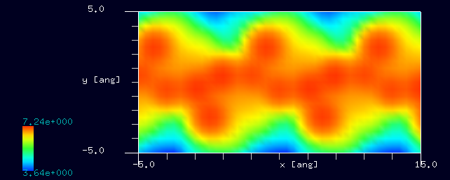
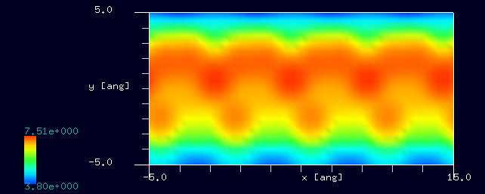
【CG】ポリイソプレンの力一定モードAFM像
化学・ゴム・プラスチックス関連分野
cis-polyisoprene, constant force, +0.01 nN.
trans-polyisoprene, constant force, +0.01 nN.
Notes:
CG_ConstForce_Polymer_006a
CG_ConstForce_Polymer_006b

